Slide 1
第六章
网站设计和页面布局技术（一）

Slide 2

回顾
使用Dreamweaver在网页中如何插入Flash？
使用表格如何对表单进行布局？
如何实现细边框样式？
Notes:
s

Slide 3
预习检查
请大家叙述网站开发的大致流程？
使用Dreamweaver创建站点有哪几步？
页面布局有哪几种？

Slide 4
本章任务
使用Dreamweaver创建淘宝网站点
使用Dreamweaver设计首页的整体布局
使用Dreamweaver制作首页的导航部分
使用Dreamweaver制作首页的广告部分

Slide 5
本章目标
能使用网站设计流程分析简单网站的设计
能使用DIV层技术进行页面整体布局
能使用表格进行图文内容的布局

Slide 6
网站开发的流程介绍
网站开发的4个步骤：
  1、需求分析
业务背景
客户需求
设计风格
网站内容
确认需求
提供样板

Slide 7

网站开发的流程介绍
  2、网站制作
  3、测试网页
  4、发布网站
创建站点
制作首页
制作模板
制作样式
保证让Internet Explorer和Mozilla Firefox浏览器能比较
好地展示你的作品
制作好的网站，经测试之后，就可以在服务器上发布，这
样，能让更多的人知道您的网站

Slide 8
需求分析
大家想想淘宝网的业务背景
客户需求
  业务背景
  淘宝网提供了一个商品展示、在线购物、交互服务和管理的平台
  设计风格
  淘宝网具有鲜明、亮丽、明快、时尚的风格
  网站内容
  公司简介 、商品分类 、商品展示 、价格信息 、商品搜索 、网上订单 、会员注册 、客户服务等
确认需求
  提供给客户一个前期静态的设计样板(可用photoshop制作)
演示示例1：静态Demo演示

Slide 9
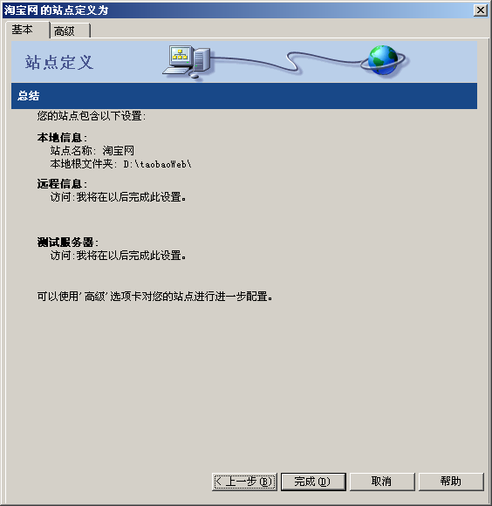
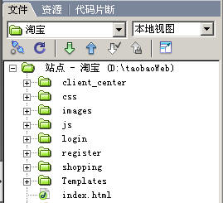
创建站点
相关文件和文件夹的集合
使用Dreamweaver创建站点的步骤如下：
  1、选择“新建站点”，然后为其命名
  2、选择“是否”使用服务器技术
  3、选择“编辑我的计算机上的本地副本…”选项
  4、选择用于存储网站文件的文件夹
  5、选择连接到远程服务器的选项
  6、在“文件”面板中创建名为images文件夹
用于存储网站文件的本地根目录
演示示例2：在 Dreamweaver 8中创建站点

Slide 10
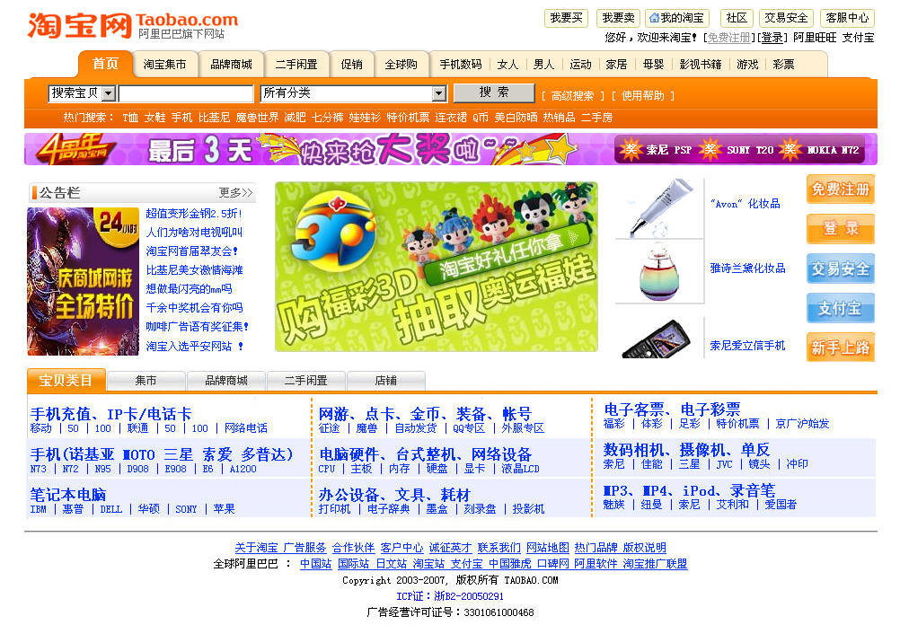
页面内容
如何实现这样的页面布局？
导航部分
广告部分
商品分类部分
版权声明部分

Slide 11
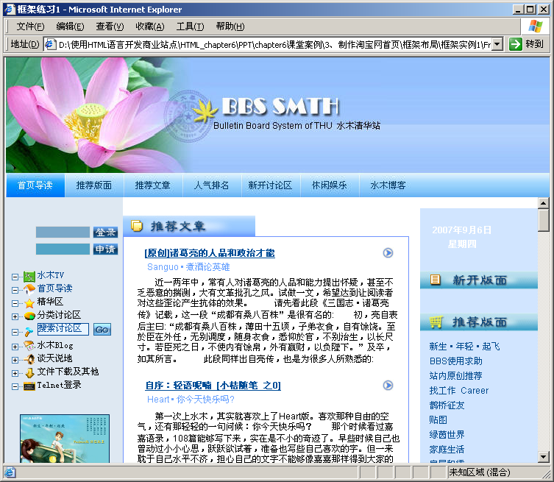
页面布局之框架布局
如何实现这样的页面布局？
使用框架布局

Slide 12

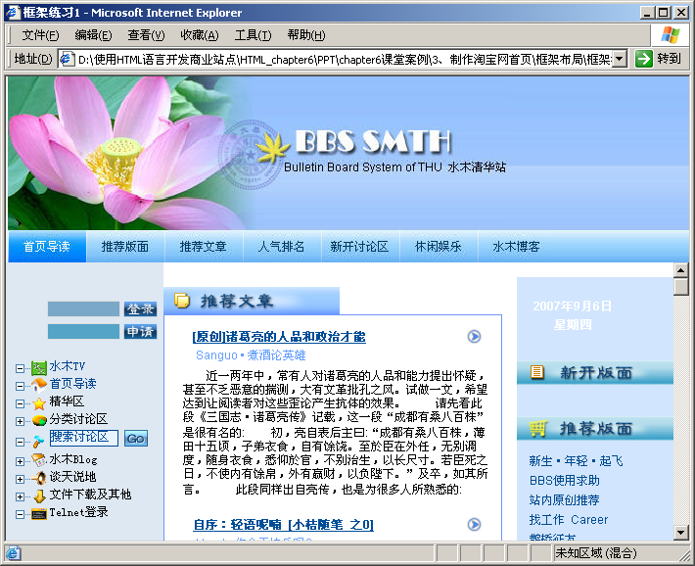
框架布局
使用Dreamweaver创建如下图所示的框架集页面
演示示例3：框架布局演示素材 框架布局演示答案

Slide 13
框架布局
框架布局的优缺点和应用场合
优点 | 缺点 | 应用场合
支持滚动条，方便导航，节省页面下载时间等 | 兼容性不好，保存时不方便，应用范围有限等 | 小型商业网站、论坛、后台管理、学习教程等

Slide 14

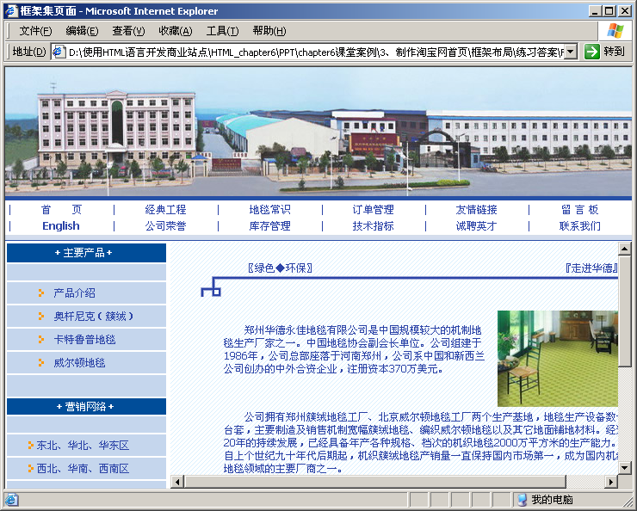
小结1
使用Dreamweaver制作如下图所示框架布局
练习素材
练习答案

Slide 15
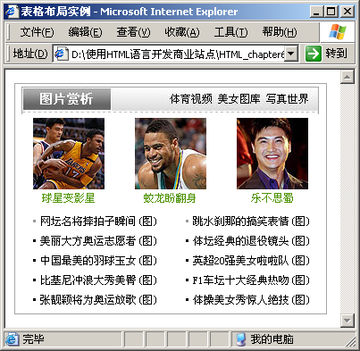
页面布局之表格布局
使用表格布局
如何实现这样的页面布局？

Slide 16
表格布局
使用Dreamweaver创建如下图所示表格布局页面
演示示例4：表格布局演示素材 表格布局演示答案

Slide 17
表格布局
表格布局的优缺点和应用场合
优点 | 缺点 | 应用场合
方便排列有规律、结构均匀的内容或数据 | 产生垃圾代码、影响页面下载时间、灵活性不大难于修改 | 内容或数据整齐的页面

Slide 18
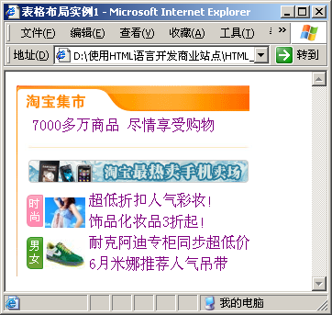
小结2
使用Dreamweaver制作如下图所示表格布局
练习素材
练习答案

Slide 19
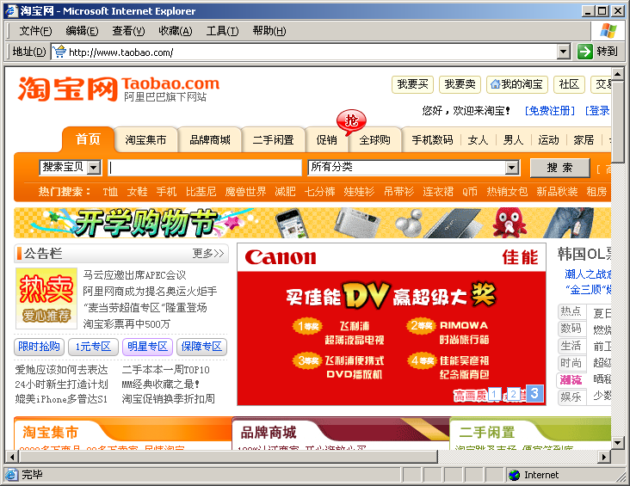
页面布局之DIV布局
应用了DIV布局的淘宝网主页
如何实现这样的页面布局？

Slide 20
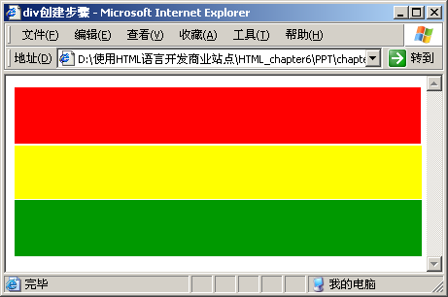
什么是DIV
用Dreamweaver绘制如下图所示的3个层，并为每个层设置不同颜色
DIV元素是用来为HTML文档内大块的内容提供结构和背景的元素。
创建DIV的步骤如下：
  1、新建一个空白文档
  2、选择“插入” →“布局对象” →“层”
  或者 在“布局”插入栏→使用“绘制层”按钮进行绘制层
演示示例5：教员演示绘制层

Slide 21
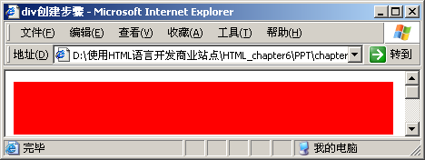
什么是DIV
查看源代码
  <STYLE type="text/css">
  #Layer1 {
  position:absolute;
  left:9px;
  top:12px;
  width:418px;
  height:58px;
  z-index:1;
  background-color: #FF0000; }
  ……
  </STYLE>
  ……
      <DIV id="Layer1"></DIV>
      ……
ID样式选择符，方便层引用
绝对定位
Id为Layer1的层所对应的效果
层距离浏览器左边界和上边界的距离
层叠顺序编号
层的宽度和高度
层背景色
层引用样式

Slide 22
DIV层布局
DIV布局的优缺点和应用场合
优点 | 缺点 | 应用场合
代码精简、提高页面下载速度、表现和内容相分离等 | 比较灵活 难于控制 | 复杂的不规则页面、业务种类较多的大型商业网站

Slide 23
最佳布局
head导航块层
表格
如何实现这样的页面布局？
表格
content内容块层
表格
表格
表格
表格
表格
使用DIV＋TABLE，整体布局用DIV，每个块的内容用表格
foot版权块层
表格

Slide 24
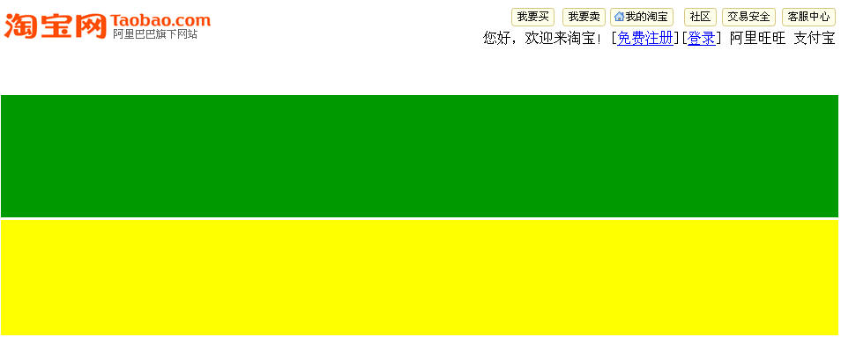
最佳布局
创建如下图所示DIV+表格布局的页面
演示示例6：演示素材 演示答案

Slide 25
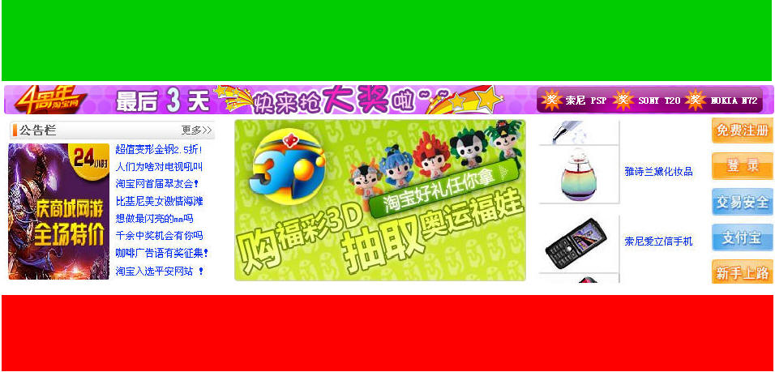
小结3
使用Dreamweaver制作如下图所示布局页面
练习素材
练习答案

Slide 26
总结
简述网站开发的流程。
说明框架布局使用的场合。
简述表格布局的优点与缺点。
详述DIV布局的优点以及使用场合。

